Slide 1


Aplicación de las tecnologías. Tema: Sistemas de calidad.
Docente: Ángel Rolando Rivas Velázquez.
Grupo: 027 Salón: 3201 Fecha: 19/09/2022 Hora:v3
Integrantes del equipo: Equipo BLUE.
Integrantes del equipo:
Matricula: | Nombre: | Carrera:
2007050 | Pérez Remigio Israel Alexander | IMC
20522523 | Paz Villarreal Jorge | IAS
2064501 | Ruiz Hernández Danna Paola | IAS
2061311 | Garza Plata Amy Yamile | IMC
1969644 | Lozano Rodríguez José Eduardo | IAS

Slide 2
INDICE
1. SISTEMAS DE CALIDAD.
1.2 ¿Qué es la calidad?
1.3 Fundamentos de la calidad.
1.4 ¿Que determina la calidad?
1.5 El control de calidad en la industria.
1.6 Elementos de un sistema de gestión de calidad.
1.7 ¿Qué beneficios atraen los sistemas de gestión de calidad?
1.8 La importancia de la comunicación con los clientes.
1.9 Mecanismos para detectar las necesidades de los clientes.
1.10 Control de calidad total.
1.11 Programa 5s
1.12 Normas ISO
Referencias.

Slide 3
Tablas y Figuras.
Figura: 1.1 Fundamentos de la calidad.
TABLA 1.1 NIVELES FUNDAMENTALES EN EL DESARROLLO DE EMPRESAS.
Figura: 1.2 Elementos de un sistema de gestión de calidad.
Figura: 1.3 Ciclo de la comunicación.
Figura: 1.4 Funcionamiento de los mecanismos de detección.
TABLA 1.2 Características de las organizaciones.
Figura: 1.5 Primer S, Seiri.
Figura: 1.6 Segunda S, Seiton.
Figura: 1.7 Tercera S, Seiso.
Figura: 1.8 Cuarta S, Seiketsu.
Figura: 1.9 Quinta S, Shitsuke.
TABLA 1.3 Actualizaciones de las normas ISO 9000.
Figura: 1.10 Norma ISO 9001.

Slide 4
INTRODUCCION
Las organizaciones deben cumplir con el objetivo de satisfacer a sus clientes, por ello la implementación de la calidad en los productos es una parte muy importante, pues con esta se define el futuro de una empresa dentro del mercado laboral.
Lo que se logra implementando sistemas de calidad que busquen la mejora de las empresas y el acercamiento con los clientes para lograr los objetivos establecidos.

Slide 5
1. SISTEMAS DE CALIDAD.
1.1¿Que es un sistema de calidad?
Es todo aquello que conforma la parte interna de una organización, incluye la estructura de la empresa, los procesos de producción, los medios, lo material y el personal, que se encuentran detrás de un bien.

Slide 6
1.2 ¿Qué es la calidad?
La calidad es lo bueno o malo de un producto, es decir representa su condición. Hace referencia al estado de conformidad de un producto que satisface o no las necesidades de un cliente.

Slide 7

1.3 Fundamentos de la calidad.
Enfoque sistémico de la calidad: ayuda en el análisis de las necesidades de los clientes.
Enfoque basado en procesos: conjunto de actividades.
Política y objetivos de la calidad: marcan la dirección de la empresa.
Figura: 1.1 Fundamentos de la calidad.

Slide 8
Papel de alta dirección: enmarca un puesto de liderazgo en la empresa.
Valor de la documentación: implementa los propósitos y asegura las acciones.
Evaluación del sistema de calidad: realización de evaluaciones, auditorias, revisiones, etc.
Mejora continua: mejora de los procesos en base al cumplimiento con los clientes.
Índice.

Slide 9
1.4 ¿Que determina la calidad?
La opinión de los clientes determina los objetivos de y dirección de una empresa, así como la mejora de su estructura organizacional.
Un cliente satisfecho genera una relación cliente-empresa, los cuales reciben un beneficio mutuo al dar y recibir.

Slide 10
1.5 El control de calidad en la industria.
La calidad se basa en todo lo que produce un bien.
Engloba el concepto de calidad total, refiriéndose a la calidad en el producto, servicio, procesos, actitudes, responsabilidad, etc.
Existen cinco niveles fundamentales en el desarrollo de las empresas, los cuales se muestran en la tabla 1.1:
TABLA 1.1 NIVELES FUNDAMENTALES EN EL DESARROLLO DE EMPRESAS.
Nivel | Definición:
Liderazgo: | Es el eje de los procesos y sistemas de producción.
Cultura: | Es el valor de calidad en la organización
Proceso: | Interpreta la actividad en el sistema.
Sistema: | Conjunto de procesos empleados para la producción de un bien.
Instrumento: | Aquel que genera o mide la calidad.

Slide 11
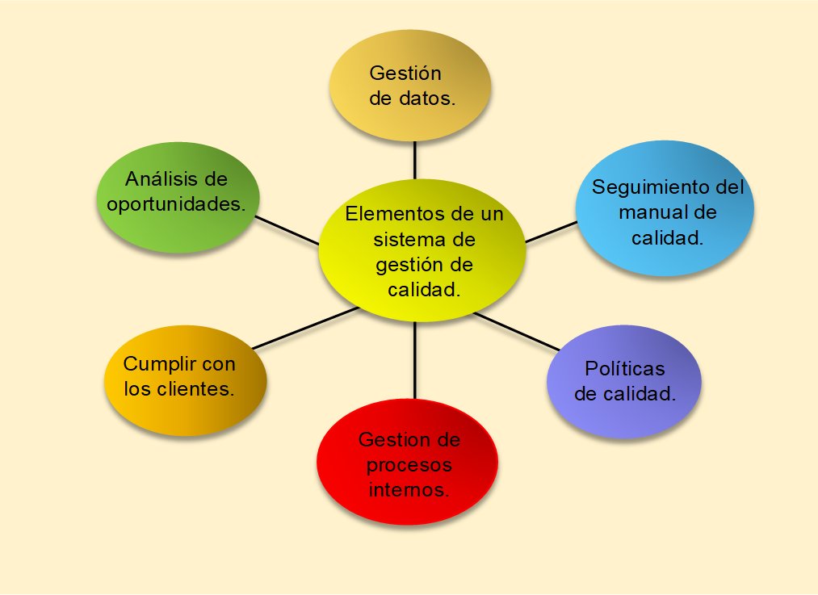
1.6 Elementos de un sistema de gestión de calidad.
Los sistemas de calidad deben adaptarse a las necesidades de los clientes, es por eso por lo que deben identificarse los elementos para la correcta implementación del sistema. Estos son los que se ven a continuación en la figura 1.2:
Figura: 1.2 Elementos de un sistema de gestión de calidad.

Slide 12
1.7 ¿Qué beneficios atraen los sistemas de gestión de calidad?
Beneficios:
Ventajas:
Confianza en los clientes que fortalece la relación cliente-empresa y que genera un beneficio mutuo, dar y recibir.
Garantía en las reglamentaciones y mejor crecimiento.
Mejora continua. Reducción de residuos. Reducción de costos en procesos de producción. Mejor control en los procesos. Previsión de posibles errores. Mayor facilidad de oportunidades.

Slide 13
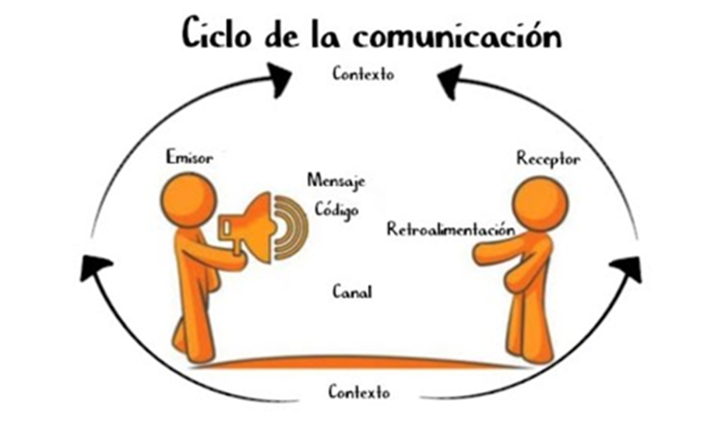
1.8 La importancia de la comunicación con los clientes.
La comunicación cliente-empresa toma gran importancia, debido a que de ella se deriva la retroalimentación para la implementación de mejoras, al reconocer lo que el cliente comenta acerca del producto que se le ofrece.
Figura: 1.3 Ciclo de la comunicación.

Slide 14

1.9 Mecanismos para detectar las necesidades de los clientes.
Los mecanismos sirven para detectar las necesidades de los clientes para una mejor sistematización, un ejemplo de ello son:
Entrevistas: recopila información por medio de una serie de preguntas.
Encuestas: determina la opinión de un sector de la población, puede llevarse a cabo por medio de teléfono, correo, en persona, etc.
Cuestionarios: recopila datos de manera anónima.
Observaciones: análisis en el desarrollo de los procesos, quien y como lo hace.
Buzones de quejas o sugerencias: se lleva a cabo de manera anónima, recopila opiniones negativas o positivas, para una pronta retroalimentación.
Figura: 1.4 Funcionamiento de los mecanismos de detección.

Slide 15
1.10 Control de calidad total.
Se trata de una teoría que posee todas las características que toda organización debe tener, las cuales se establecen en la tabla 1.2:
TABLA 1.2 Características de las organizaciones.
Característica: | Definición:
Calidad: | Disminución de errores.
Cliente: | Sus necesidades así como sus opiniones del producto.
Aseguramiento en los sistemas: | Asegurar la calidad en los procesos.
Pensar como el cliente: | Análisis de los resultados aceptados por el trabajador para la pronta producción.
Factores de vital importancia: | Tomar los puntos de importancia y dejar de lado los menos importantes.

Slide 16
Realizar todo bien desde el inicio: | Cero defectos.
El trabajador es un ser humano: | Respeto e integración a los trabajadores.
Colaboración: | Formación de equipos de trabajo con fines de mejoramiento.
Métodos estadísticos: | Apoyarse de las estadísticas para crear retroalimentaciones.
Índice.

Slide 17
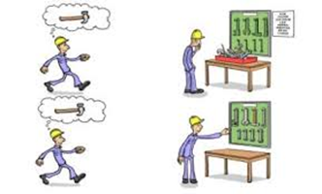
1.11 Programa 5s
Idea de origen japones que busca emplear una idea de la parte integral del mantenimiento de la empresa.
Consiste en 5 “S” que garantizan el mejor desempeño. Estas son:
1er S: Seiri: Separar lo necesario de lo innecesario.
Figura: 1.5 Primer S, Seiri.

Slide 18


2da. Seiton: Orden/organización.
3ra. Seiso: Limpieza de la zona de trabajo.
Figura: 1.7 Tercera S, Seiso.
Figura: 1.6 Segunda S, Seiton.
Índice.

Slide 19


4ta. Seiketsu: Higiene(orden y cuidado) y visualización(genera confianza y satisfacción).
5ta. Shitsuke: Disciplina (voluntad de realizar las cosas).
Figura: 1.8 Cuarta S, Seiketsu.
Figura: 1.9 Quinta S, Shitsuke.
Índice.

Slide 20
1.12 Normas ISO
TABLA 1.3 Actualizaciones de las normas ISO 9000.
NORMA ISO: | Argumento: | Definición:
ISO 9000 | Fundamentos y vocabulario. | Establece los lineamientos para la mejora de los sistemas de calidad.
ISO 9001 | Requisitos mínimos. | Establece los requisitos mínimos.
ISO 9004 | Direcciones para la mejora del desempeño. | Persigue la mejora continua de los sistemas.
ISO 9001: 2000 | Orientación a los procesos. | Determinado por las actividades de los procesos.
ISO 9001: 2008 | Planteamiento de los requisitos de los sistemas de gestión de calidad. | Determina los requisitos indispensables en los sistemas de calidad.
ISO 9001: 2015 | (Actualización norma ISO 9001: 2008). | Se enfoca en la gestión de riesgos, la implementación de los sistemas y en la estructura interna de la organización.
Conjunto de estándares cuyo objetivo es establecer niveles en gestión, prestación de servicios y desarrollo de bienes. (GlobalSuiteSolutions, 2020).
Las mas importantes son las normas ISO 9000, las cuales se muestran a continuación en la tabla 1.3:

Slide 21

De acuerdo con Berghe:
Un certificado ISO 9000 para una organización docente ofrece una “garantía” de que ésta se halla bien estructurada y de que los resultados de sus programas y cursos responden a los objetivos y necesidades planteados por los usuarios; pero no garantizan necesariamente que los contenidos de dichos cursos y programas cumplan una determinada norma educativa. (Berghe, 1997, pp 23).
Figura: 1.10 Norma ISO 9001.
Índice.

Slide 22
Referencias.
ASQ. (s. f.). What Is a Quality Management System (QMS)?. https://normas-apa.org/referencias/citar-pagina-web/
Berghe, V. (2005). "Aplicación de las normas ISO 9000 a la enseñanza y la formación." (“Aplicación de las normas ISO 9000 a la enseñanza y la formación”) file:///C:/Users/israe/Downloads/Dialnet-AplicacionDeLasNormasISO9000ALaEnsenanzaYLaFormaci-131241.pdf
Centro Nacional de Información de Ciencias Médicas.( oct.-dic. 1997). ACIMED. Revista Cubana de Información en Ciencias de la Salud. v.5 n.4. supl.http://scielo.sld.cu/scielo.php?script=sci_arttext&pid=S1024-94351997000400001
Chacon, J., Rugel, S. (2018). Artículo de Revisión. Teorías, Modelos y Sistemas de Gestión de Calidad, Vol.39 (N°50), 14. http://www.revistaespacios.com/a18v39n50/18395014.html

Slide 23
Facultad de Ciencias Económicas. Universidad Nacional de Colombia (2005). Revisión del concepto de calidad del servicio y sus modelos de medición. Innovar Print versión ISSN 0121-5051, http://www.scielo.org.co/scielo.php?script=sci_arttext&pid=S0121-50512005000100004
Global Suite Solutions. (5 de marzo de 2020). ¿Qué son las normas ISO? https://www.globalsuitesolutions.com/es/que-son-normas-iso/
Jiménez, C. (25 enero 2017). 5 formas de conocer las necesidades de los clientes. Carlos Jiménez. https://www.carlosjimenez.info/5-formas-de-conocer-las-necesidades-de-los-clientes/
Johnson, R.L., Tsiros, M. and Lancioni, R.A. (1995), "Measuring service quality: a systems approach", Journal of Services Marketing, Vol. 9 No. 5, pp. 6-19. https://doi.org/10.1108/08876049510100272
Karapetrovic, S. and Willborn, W. (1998), "Integration of quality and environmental management systems", The TQM Magazine, Vol. 10 No. 3, pp. 204-213. https://doi.org/10.1108/09544789810214800

Slide 24
Kolarik, W J. (1995). Creating Quality: cocepts, systems, strategies, and tolos. McGraw-Hill.
López, S. (2006). Implantación de un sistema de calidad: Los diferentes sistemas de calidad existente en la organización. Ideaspropias Editorial S.L. https://books.google.es/books?hl=es&lr=&id=qdv2lr9yr3wC&oi=fnd&pg=PA1&dq=sistemas+de+calidad&ots=uIfV0UOCfO&sig=ObVXuNr3Risr5b7F-4s0I8jzvdk#v=onepage&q=sistemas%20de%20calidad&f=false
Oasys. (12 de septiembre de 2021). Herramientas de control de calidad fundamentales en la industria. https://oasys-sw.com/herramientas-de-control-de-calidad-industria/
Oliva, E. (2005). Revisión del concepto de calidad del servicio y sus modelos de medición. Innovar. vol.15 no.25. http://www.scielo.org.co/scielo.php?script=sci_arttext&pid=S0121-50512005000100004
Peresson. Lory (2007). SISTEMAS DE GESTION DE LA CALIDAD CON ENFOQUE AL CLIENTE. https://www.ucipfg.com/Repositorio/MGTS/MGTS15/MGTSV15-08/Unidad3/Mat-comple/3.C.1.pdf

Slide 25
Servicio de Acreditacion Ecuatoriano. (23 de marzo de 2018). La importancia de las normas ISO para los consumidores. https://www.acreditacion.gob.ec/importancia-normas-iso-para-consumidores/
Urbina, G., Vallejo, S. y Cruz, M. (2009). Control total de la calidad. Proyectos ambientales en la industria. Vol. 9, p. 91. https://www.redalyc.org/pdf/1794/179414896010.pdf

